Slide 1
Sistema de información para gimnasio CEET – GymSenApp

Slide 2
Desarrollado por:
Mariana Lizeth Marín Rojas
Valentina Acosta Montes
Santiago Salamanca Díaz
Marco Antonio Ortíz Ramírez

Slide 3
Objetivo general
Desarrollar un sistema de información web para el CEET del SENA, con el fin de optimizar los procesos que engloba el uso del gimnasio del centro, permitiendo así una mejor planificación de las rutinas de ejercicios de los aprendices, así como también permitirá apoyar el acompañamiento y comunicación por parte del personal del gimnasio, hacia los aprendices que asistan al lugar.

Slide 4
Objetivos específicos del proyecto
Recolectar la información requerida para darle contexto y fuerza al
sistema (enfocada a la necesidad de crear el sistema de información),
esto mediante encuestas.
Analizar los resultados de la información recolectada mediante las
encuestas realizadas.
Validar la información analizada y las conclusiones generadas
mediante conversaciones con los stakeholders del proyecto con el
objetivo de concretar ideas y sentar las bases del proyecto.
Diseñar propuesta del sistema de información que integre lo que se
planea, desarrolle el software.

Slide 5
Objetivos específicos del proyecto
Desarrollar el sistema que permita la complementación de los
procesos que desarrollen los aprendices dentro del gimnasio
(actividades a desarrollar, sistema de comunicación de novedades,
sistema de comunicación hábitos complementarios, etc.).
Realizar pruebas de funcionalidad al sistema de información
propuesto.
Implementar el sistema en el CEET (en la medida de lo posible).

Slide 6
Objetivos específicos del sistema
Permitir que el usuario (aprendiz) esté informado sobre los cambios
y/o situaciones que se efectúen en el gimnasio a través de anuncios.
Crear un espacio en el que los aprendices puedan informarse sobre
complementos a sus rutinas de ejercicios con el fin de que obtengan
mejores resultados con las actividades que desarrollen dentro del
establecimiento.
Brindar un espacio en donde el aprendiz se pueda registrar dentro del
sistema, así como pueda ingresar los datos médicos necesarios.

Slide 7
Objetivos específicos del sistema
Brindar un espacio de cuenta propia (teniendo en cuenta haberse
registrado), para así acceder a funcionalidades especiales, a la vez que
se facilita el control de las personas que tienen acceso al gimnasio.
Crear un espacio en donde los aprendices podrán ver opciones de
ejercicios que puedan hacer por músculo, contribuyendo a su
aprovechamiento de las instalaciones del gimnasio.
Generar un espacio que le brinde al personal encargado del gimnasio,
una forma más fácil de hacer seguimiento a los aprendices que
desarrollan actividades en el establecimiento.

Slide 8
Pregunta problema
¿Cómo ayudar al aprovechamiento de los espacios del gimnasio del CEET, teniendo en cuenta brindarles información oportuna a los aprendices, ayudarlos a que planifiquen mejor lo que desarrollarán en el lugar, así como brindarle al personal indicado la ayuda necesaria para que se les faciliten las tareas que deban cumplir para controlar correctamente el uso de las instalaciones?

Slide 9
Planteamiento del problema
El problema radica en tres puntos:
· Desinformación de los aprendices.
· Poca preparación para desarrollar rutinas de ejercicio claras y
organizadas.
· Poca efectividad en los procesos de control de asistencia a las
instalaciones.

Slide 10
Planteamiento del problema
Pequeños problemas que desencadenan el poco aprovechamiento de las instalaciones del gimnasio del centro, el cual es un recurso fenomenal para lograr la formación profesional integral de los aprendices.

Slide 11
Alcance del proyecto
El sistema les facilitará a los clientes del gimnasio del CEET, el acceso a una plataforma en la que podrán gestionar lo referente al mismo, su estadía allí y lo que a su salud física corresponde.
En ese sentido, el programa brindará:

Slide 12
Alcance del proyecto
Apartado de anuncios del gimnasio.
Apartado consejos adicionales.
Acceso a una cuenta propia (privada).
Espacio con recomendaciones de máquinas y/o ejercicios a desarrollar según requerimientos del cliente.
Espacio para registrar asistencia de aprendices.
Se desarrollará dentro de los límites establecidos por el programa de formación (7 trimestres más o menos).

Slide 13
Justificación
El proyecto encuentra la problemática anteriormente planteada, como una situación relevante a solucionar con el objetivo de que se logren apoyar los procesos que desarrolla el gimnasio, a la vez que es una adecuada forma de brindarle a los clientes información relevante sobre el establecimiento, de forma efectiva, clara y oportuna.

Slide 14
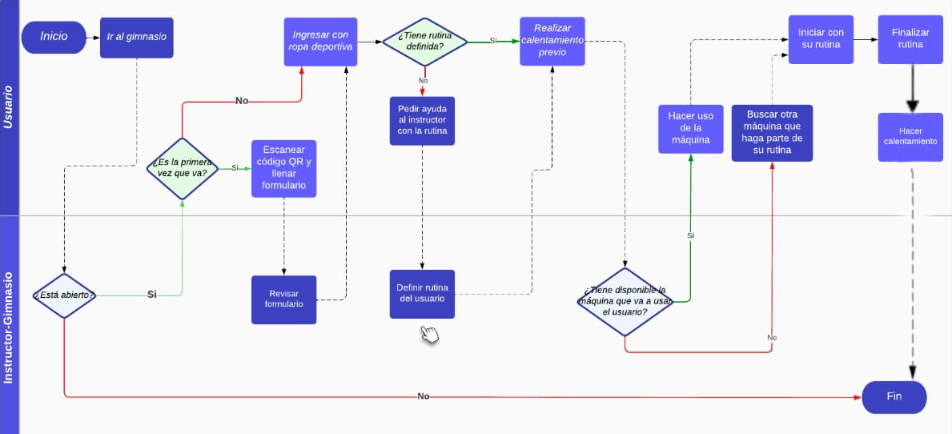
BPMN Gimnasio CEET

Slide 15
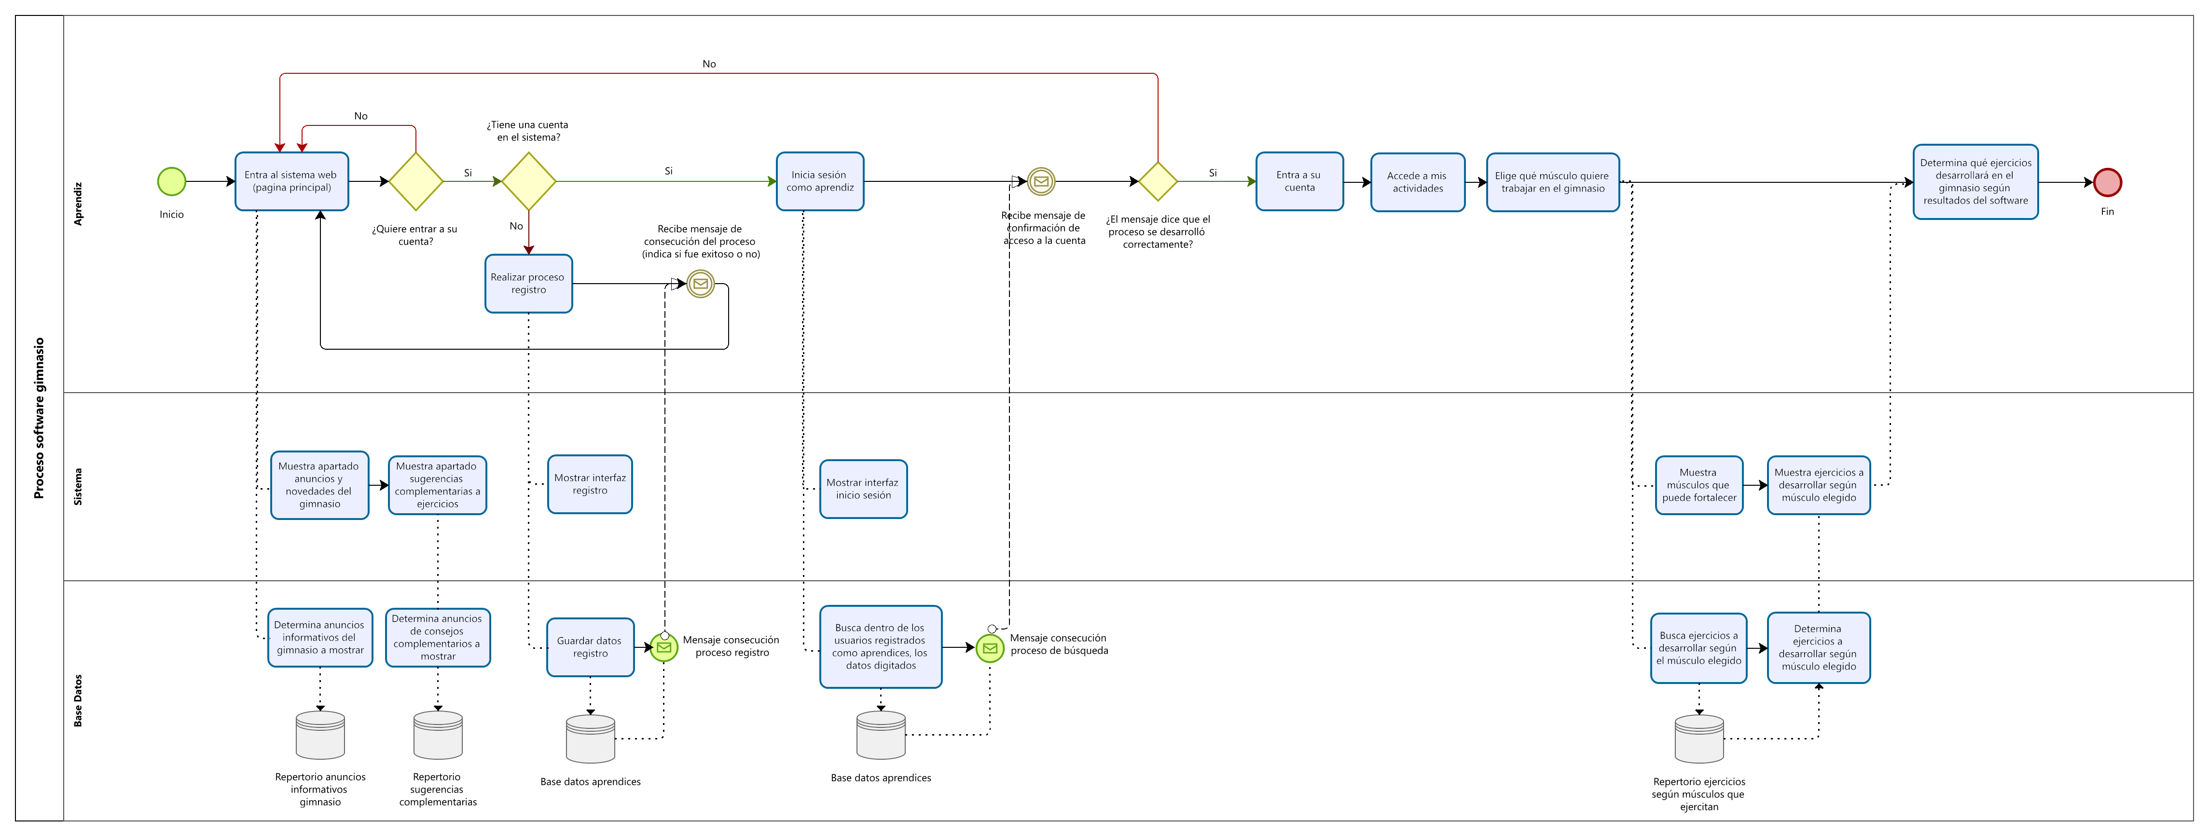
BPMN Proyecto - Aprendiz

Slide 16
BPMN Proyecto - Aprendiz

Slide 17
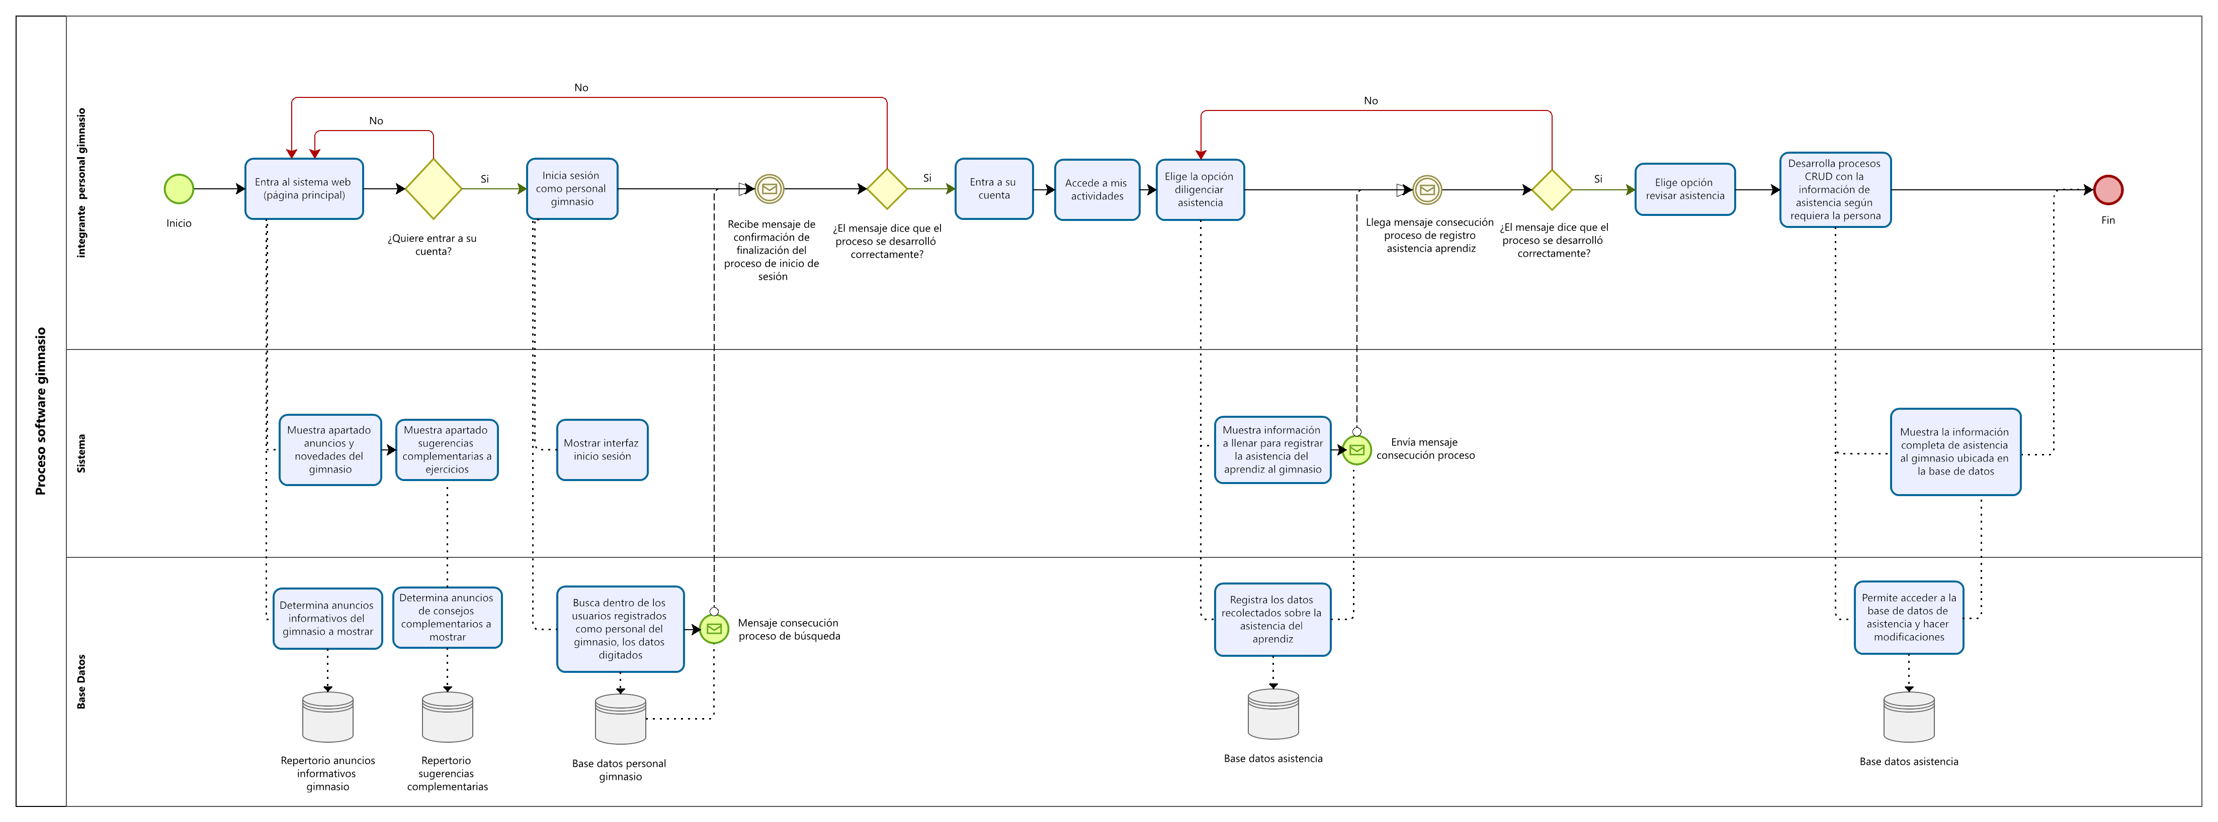
BPMN Proyecto – Personal gimnasio

Slide 18
BPMN Proyecto – Personal gimnasio

Slide 19
Recolección y análisis de información
Se desarrolló una encuesta para determinar el impacto y grado de
necesidad de implementación del presente sistema de información.
El link de la encuesta es:
https://docs.google.com/forms/d/e/1FAIpQLSfQvGl7qUe12aXqCP1zOKTB378Bmce2exLL2WOBeRqXeT3J5g/viewform
Las preguntas que se hicieron (dejando de lado las necesarias para
identificar la población) fueron:

Slide 20
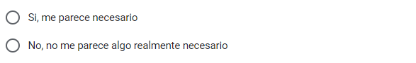
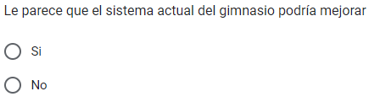
Recolección y análisis de información
1. ¿Cree usted que es necesario implementar un sistema del información
que apoye las actividades del gimnasio?
2. ¿Le parece que el sistema actual del gimnasio podría mejorar?
3. Si su respuesta en la anterior pregunta fue si, indique en qué
aspectos podría mejorar

Slide 21
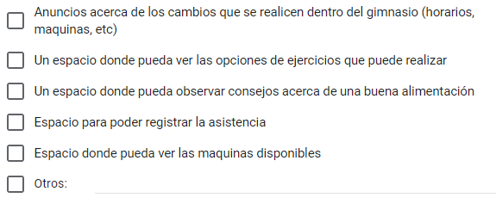
Recolección y análisis de información
Si se realiza un sistema de información acerca del sistema,
¿Qué le gustaría encontrar?. Puede seleccionar varias respuestas

Slide 22
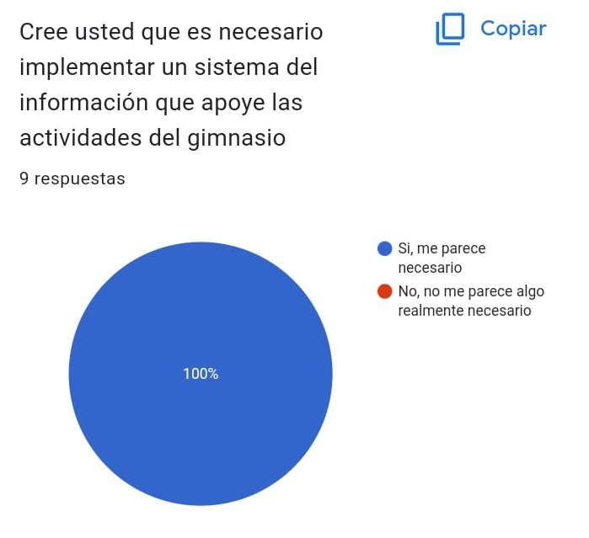
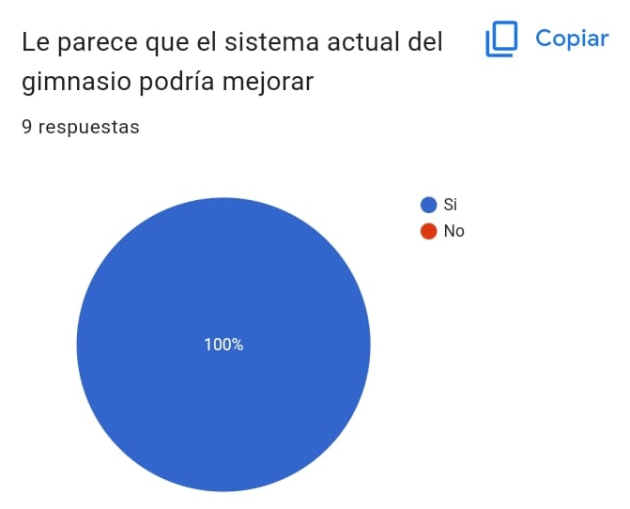
Recolección y análisis de información
Los gráficos estadísticos obtenidos en la etapa de análisis de la
información son los siguientes:

Slide 23
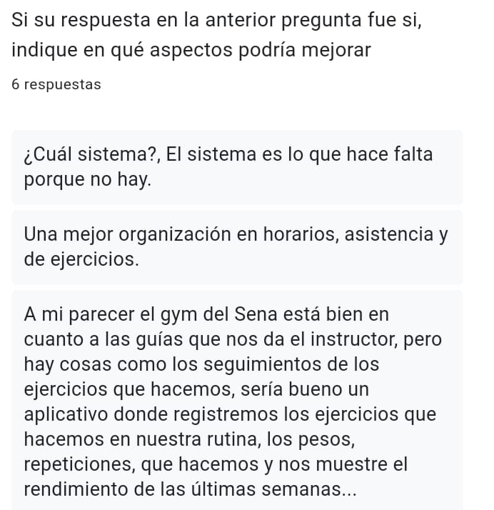
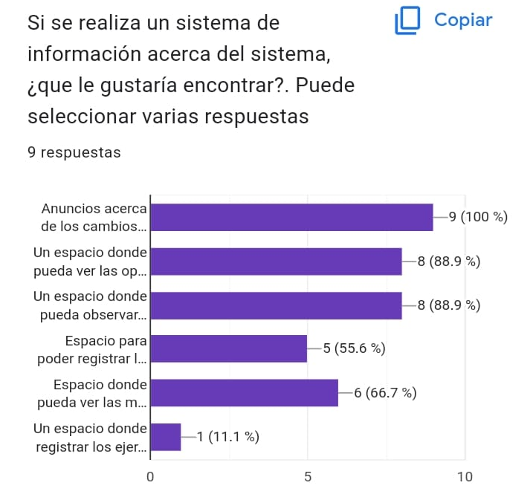
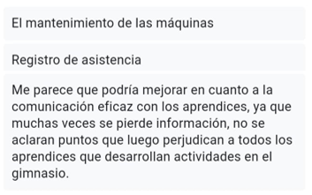
Recolección y análisis de información
Los gráficos estadísticos obtenidos en la etapa de análisis de la
información son los siguientes:

Slide 24
Recolección y análisis de información
Aplicando las preguntas y obteniendo las debidas conjeturas, se terminó de concretar la importancia del presente proyecto, así como se fortalecieron aún más las bases que sustentan el proyecto/sistema GymSenApp.

Slide 25
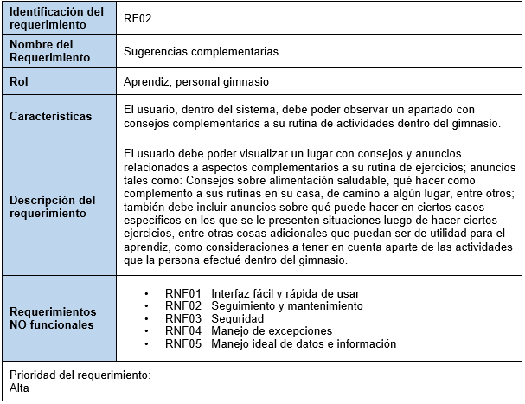
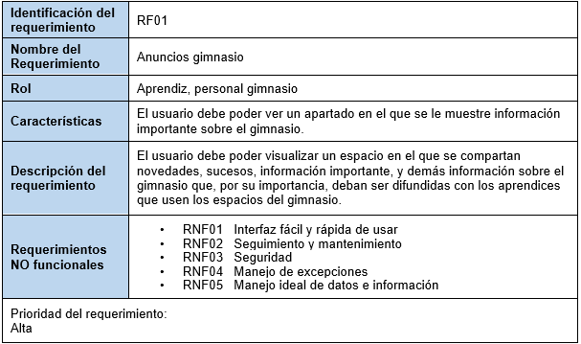
Requerimientos funcionales

Slide 26
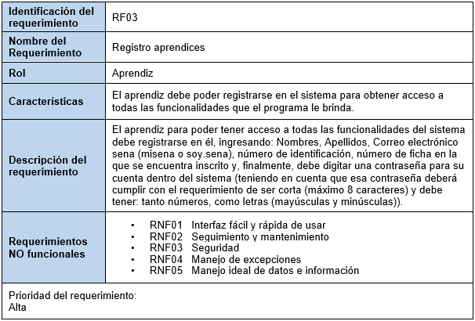
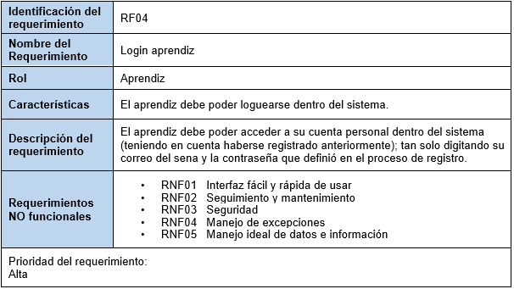
Requerimientos funcionales

Slide 27
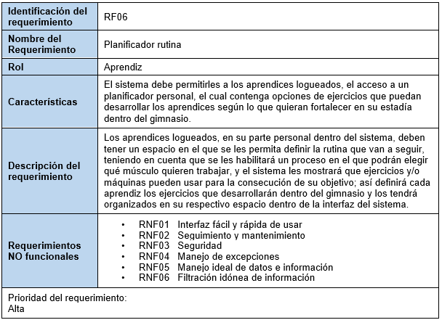
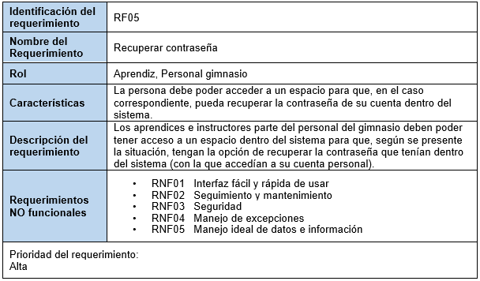
Requerimientos funcionales

Slide 28
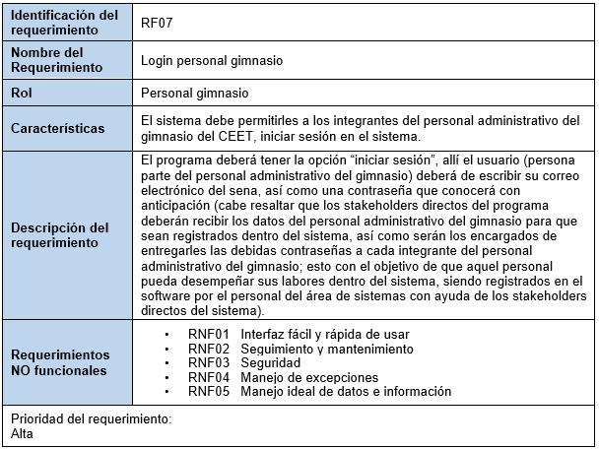
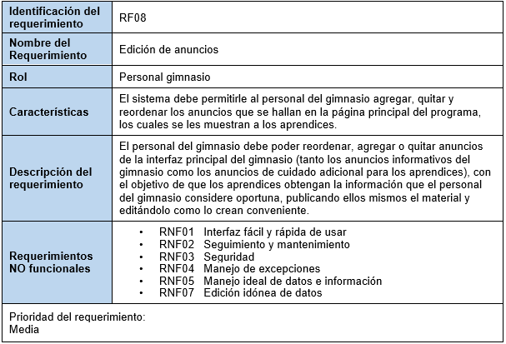
Requerimientos funcionales

Slide 29
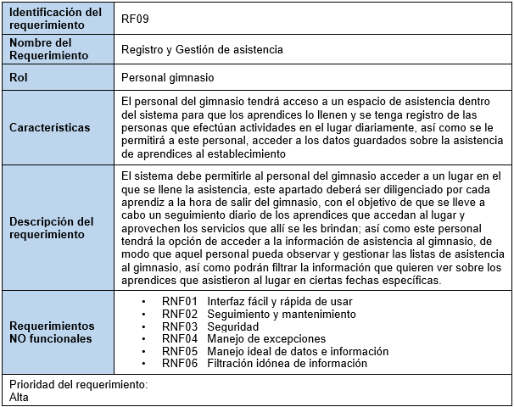
Requerimientos funcionales

Slide 30
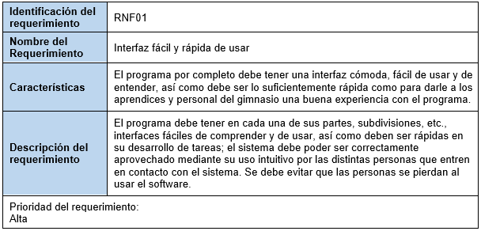
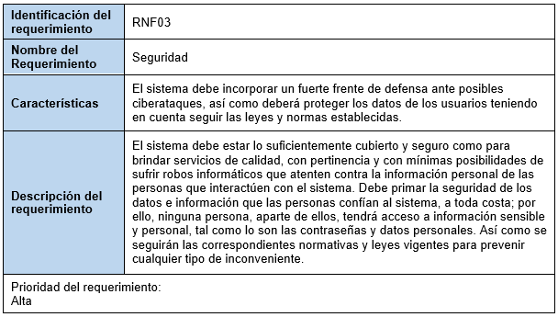
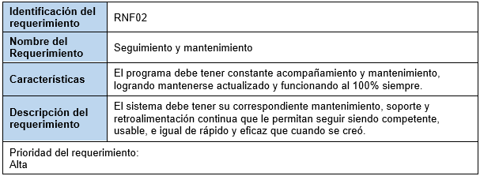
Requerimientos no funcionales

Slide 31
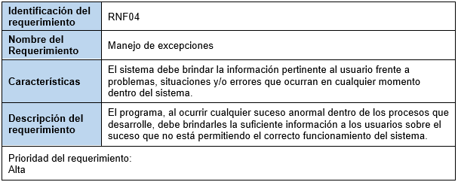
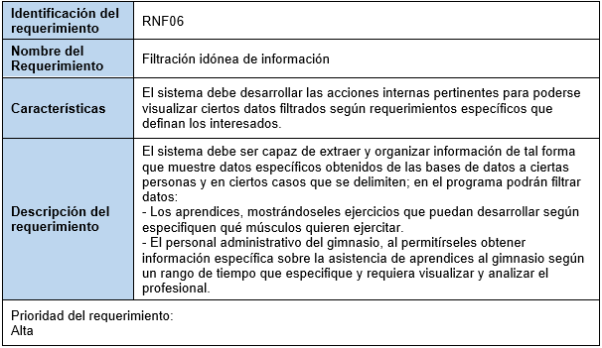
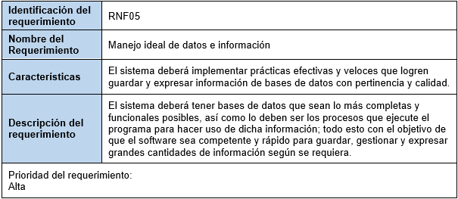
Requerimientos no funcionales

Slide 32
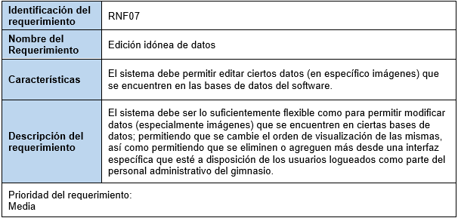
Requerimientos no funcionales

Slide 33
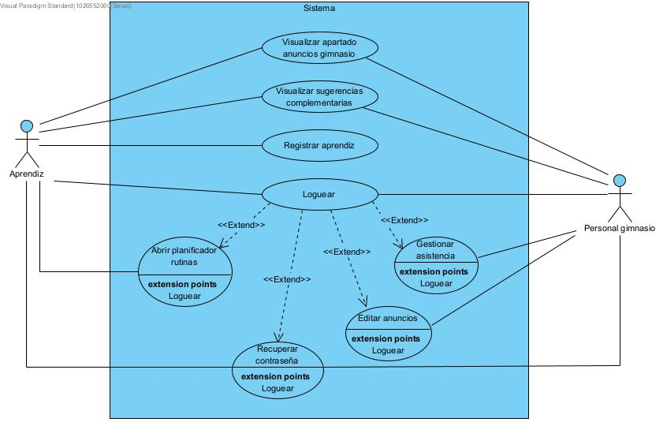
Diagrama de casos de uso

Slide 34
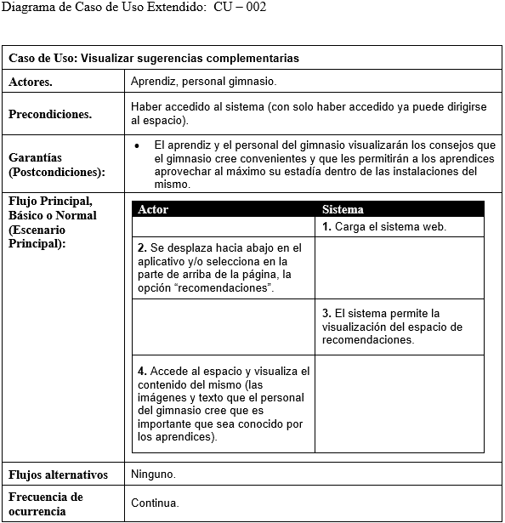
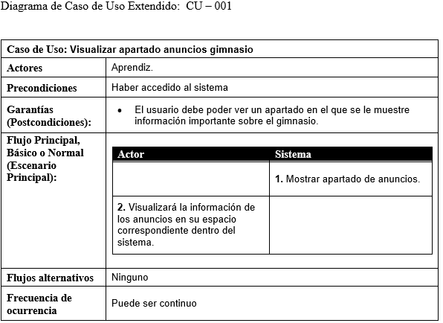
Formato casos de uso extendido

Slide 35
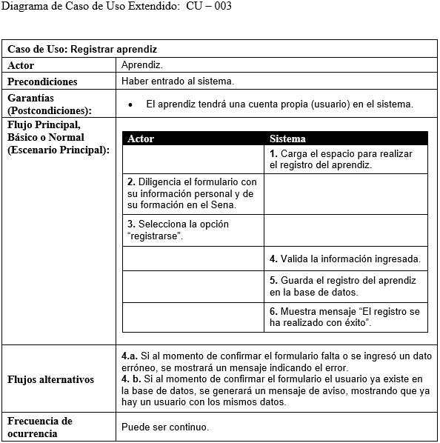
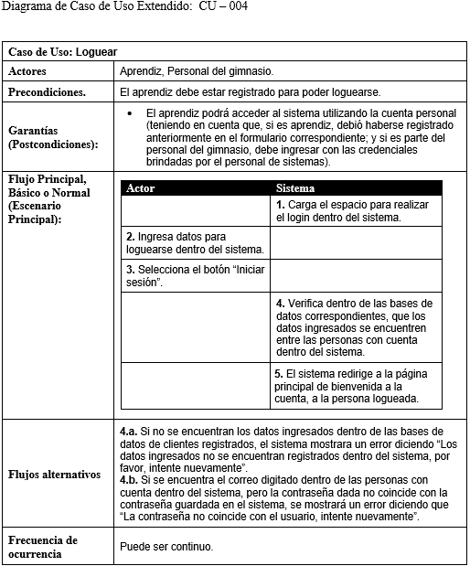
Formato casos de uso extendido

Slide 36
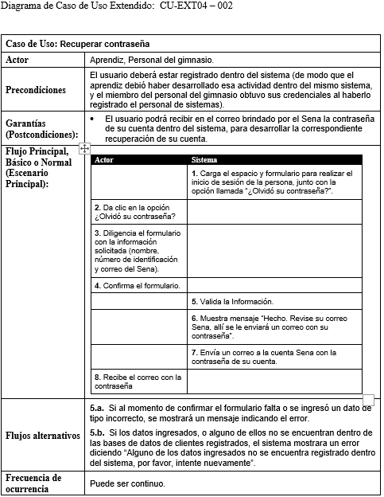
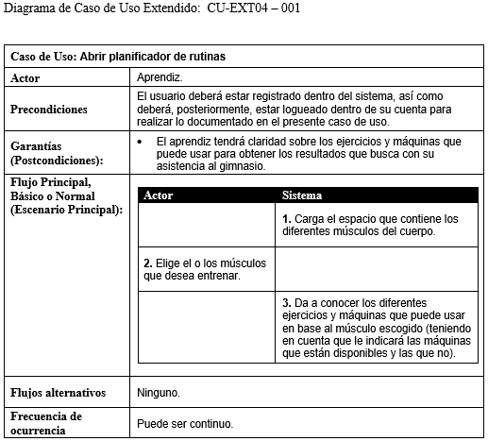
Formato casos de uso extendido

Slide 37
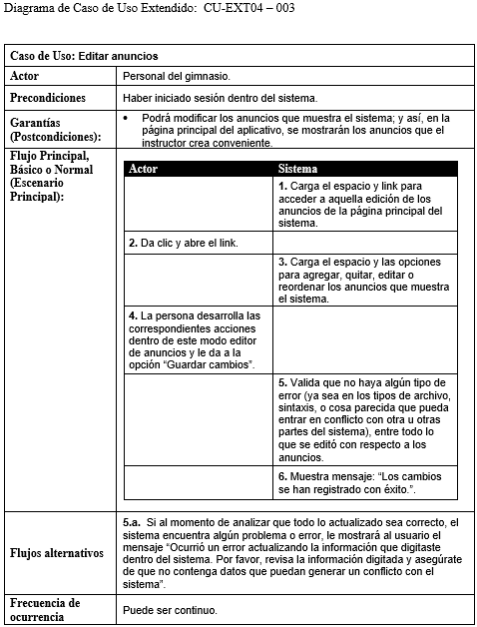
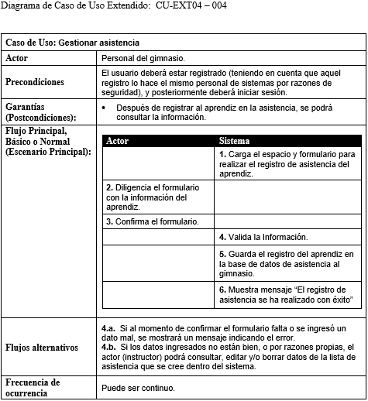
Formato casos de uso extendido

Slide 38
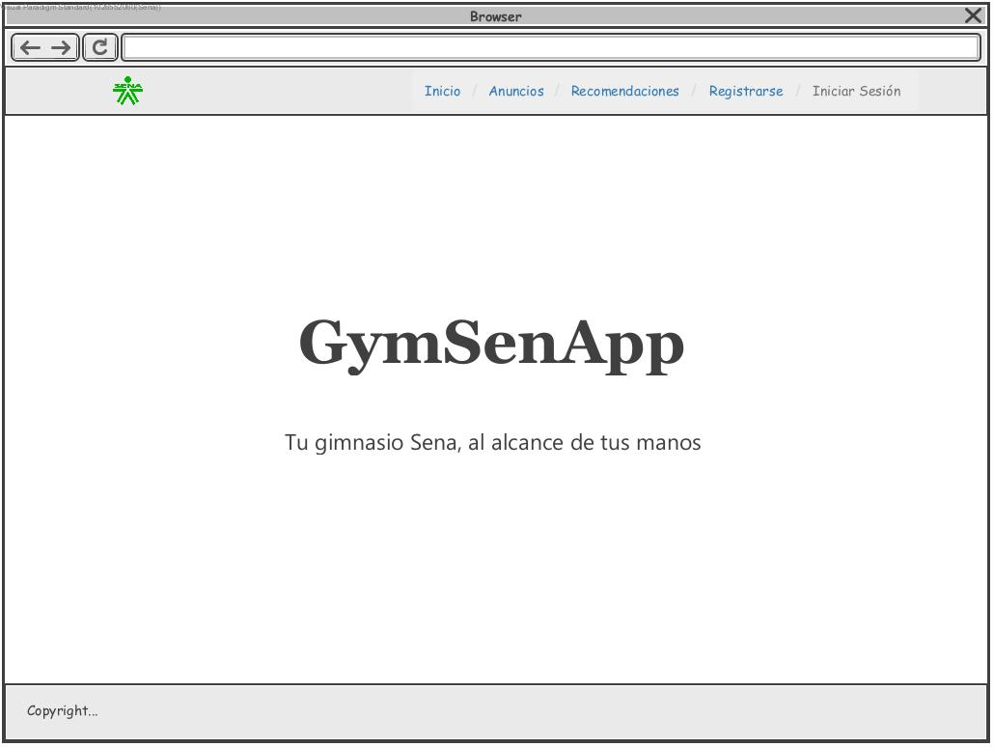
Validación de requerimientos (prototipo)

Slide 39
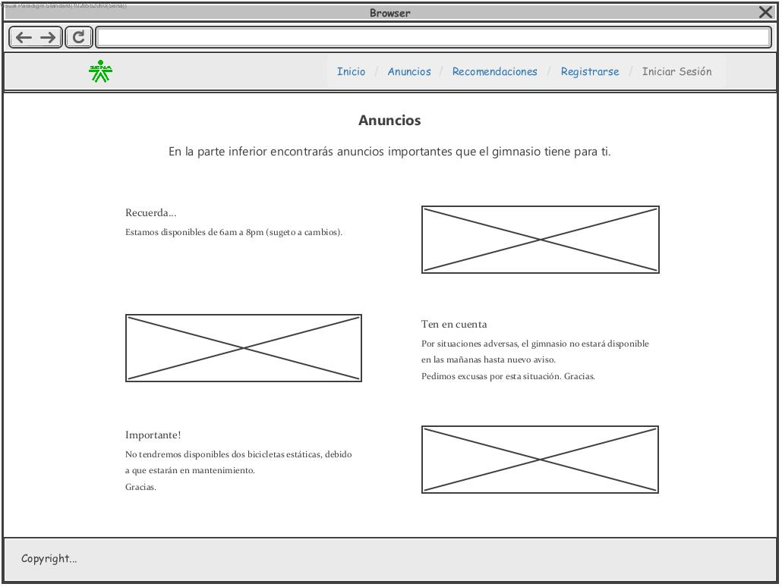
Validación de requerimientos (prototipo)

Slide 40
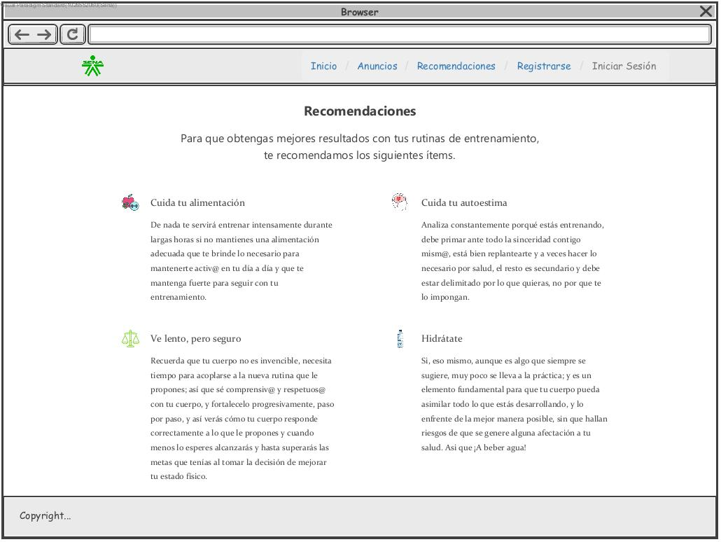
Validación de requerimientos (prototipo)

Slide 41
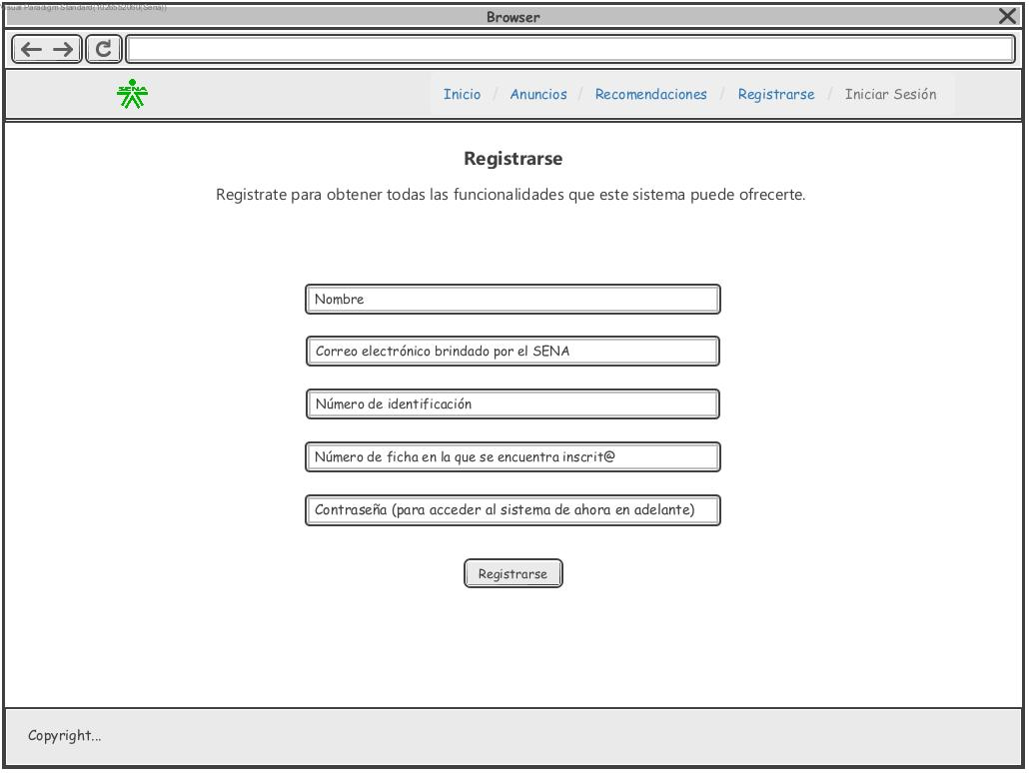
Validación de requerimientos (prototipo)

Slide 42
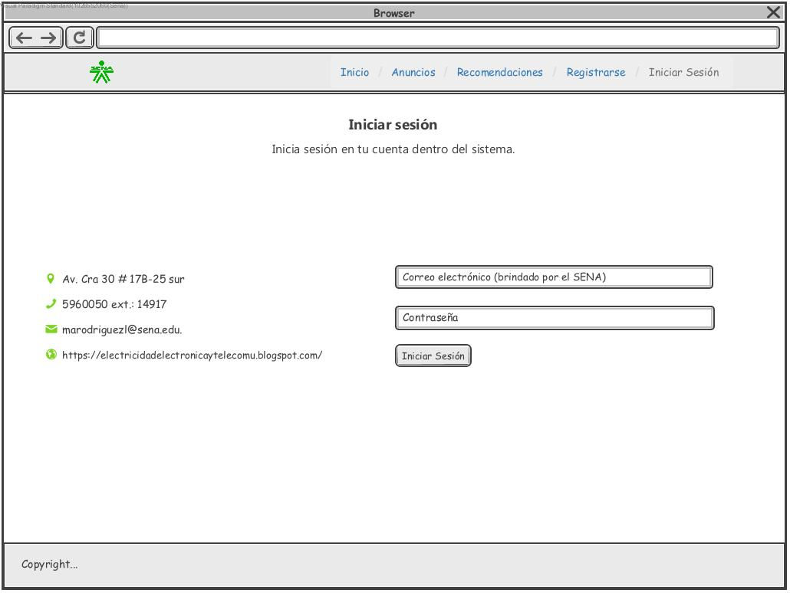
Validación de requerimientos (prototipo)

Slide 43
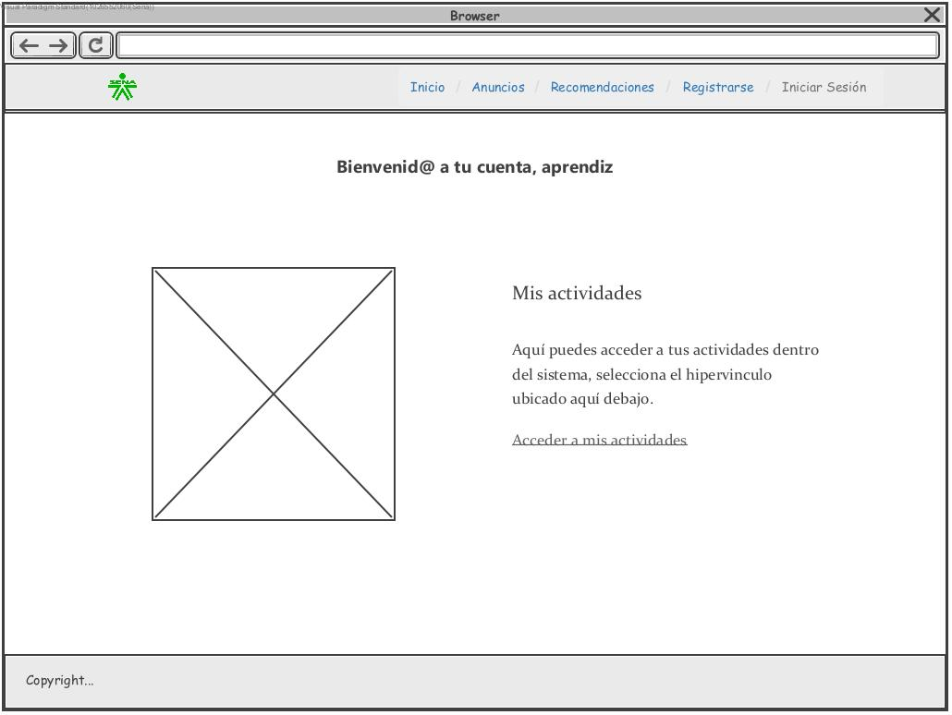
Validación de requerimientos (prototipo)

Slide 44
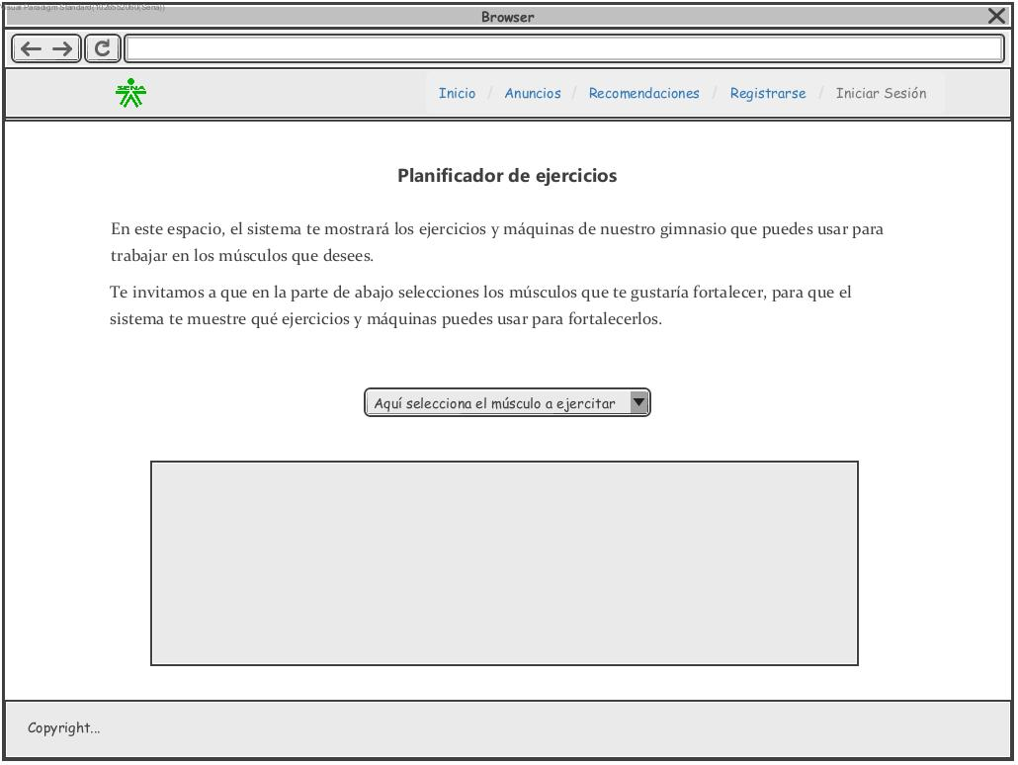
Validación de requerimientos (prototipo)

Slide 45
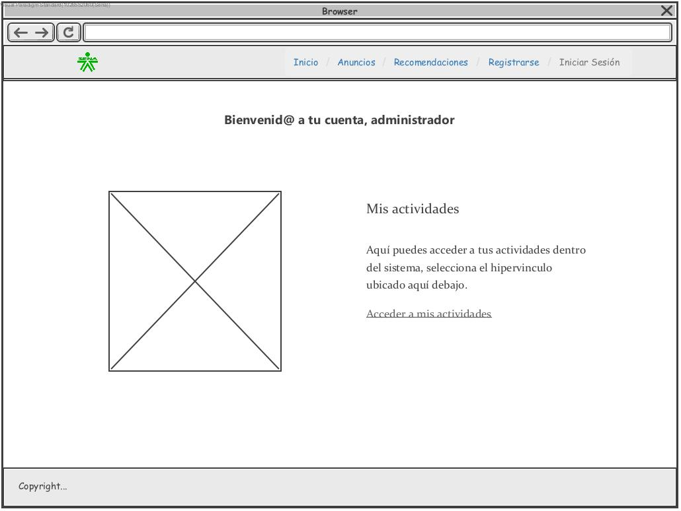
Validación de requerimientos (prototipo)

Slide 46
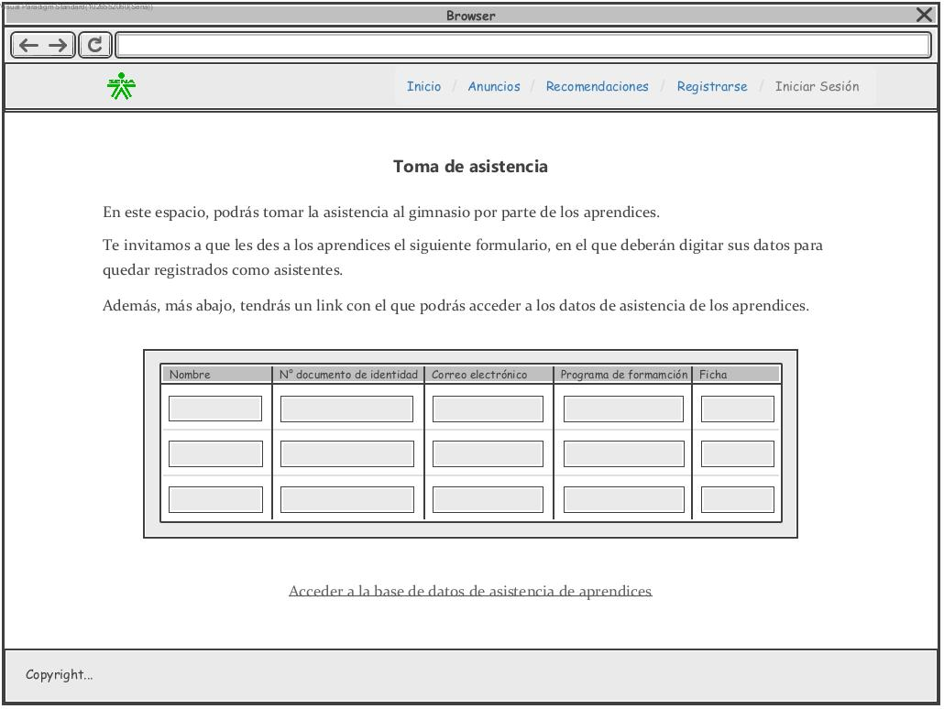
Validación de requerimientos (prototipo)

Slide 47
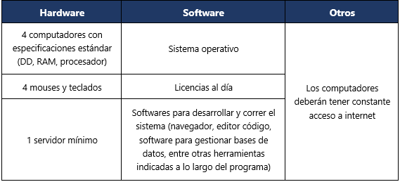
Ficha técnica
Requisitos del sistema (servidor)
Diagnóstico hardware y software
Análisis comparativo y estimación de costo
En este caso, el SENA dispone de los elementos requeridos para desarrollar el sistema de información. No habrá necesidad de adquirir elementos adicionales a lo que el Sena brinda.

Slide 48
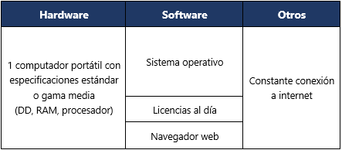
Ficha técnica
Requisitos del sistema (personal gimnasio)

Slide 49
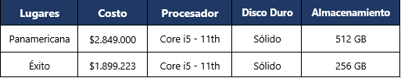
Ficha técnica
Diagnóstico hardware y software
Producto
Portátil HP PAVILION I5 8GB 256SSD Intel Core i5
Análisis comparativo y estimación de costo

Slide 50
Ficha técnica
Diagnóstico hardware y software
Finalmente, por la anterior comparación, se optará por adquirir el dispositivo cotizado en el almacén: Éxito.
Por otro lado, puede tener un sistema operativo libre, o el SENA podría extender sus apoyos para que este computador pueda obtener todas las licencias que la institución le brinda a sus equipos; lo más importante es el acceso a un buscador web.

Slide 51
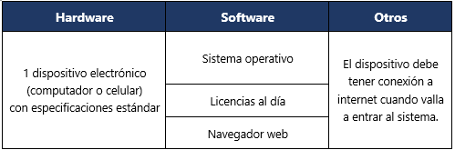
Ficha técnica
Requisitos del sistema (clientes/aprendices)
Diagnóstico hardware y software
Análisis comparativo y estimación de costo
En este caso, los aprendices tendrán que obtener los equipos por sus propios medios (a no ser que se encuentren en el Sena y allí se les brinden dispositivos).

Slide 52
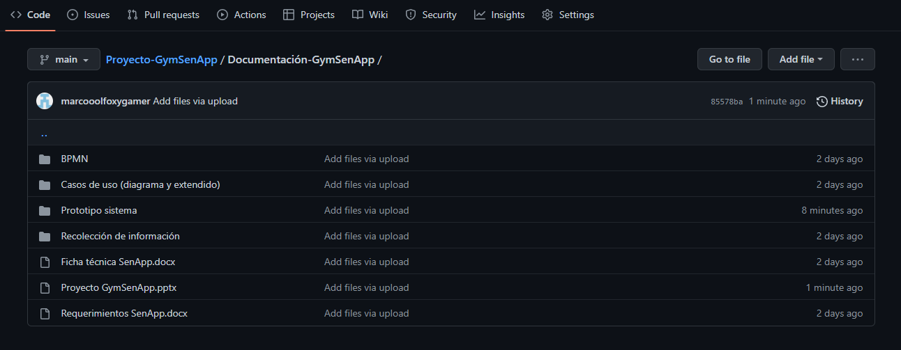
Sistema de control de versiones
El repositorio con las correspondientes evidencias se encuentran en:
https://github.com/marcooolfoxygamer/Proyecto-GymSenApp.git

